Slide 1
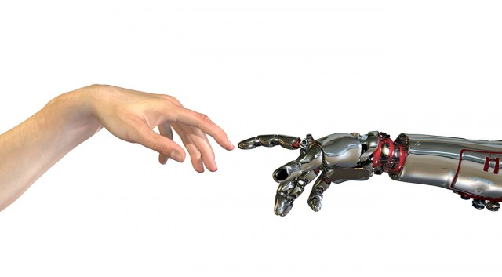
Machine Learning
5. modelevaluatie, hyperparameter tuning en dimensionaliteitsreductie

Slide 2
ml:polynomial

Slide 3
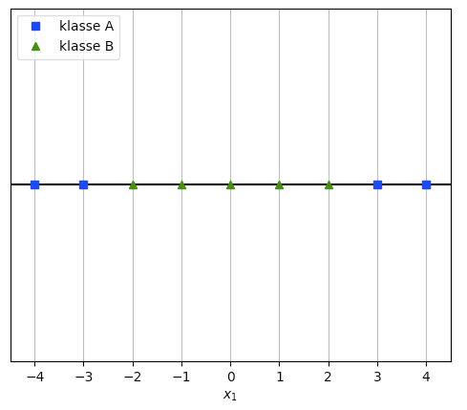

Slide 4
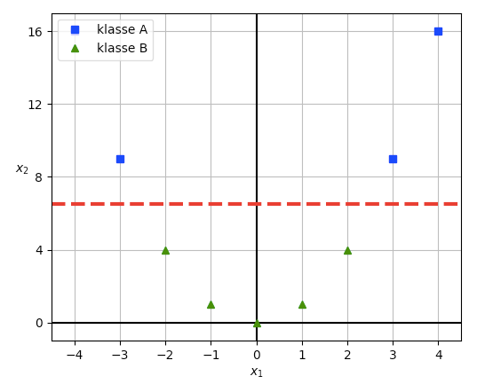

Slide 6
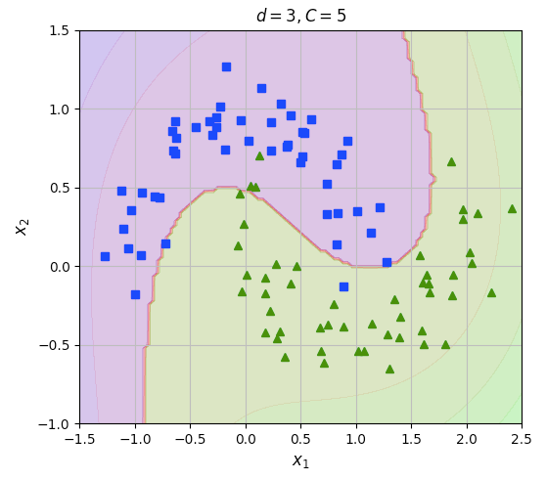

Slide 7
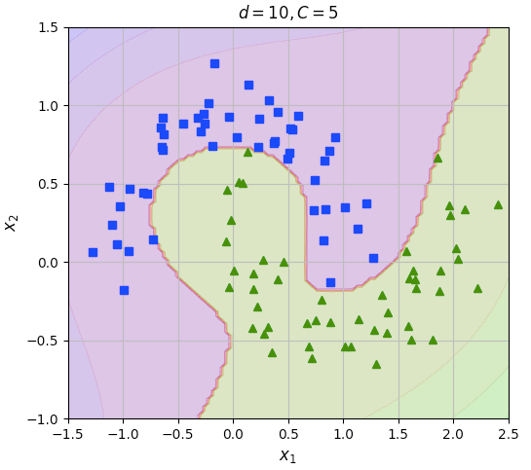

Slide 8
ml:overfitting and underfitting

Slide 9
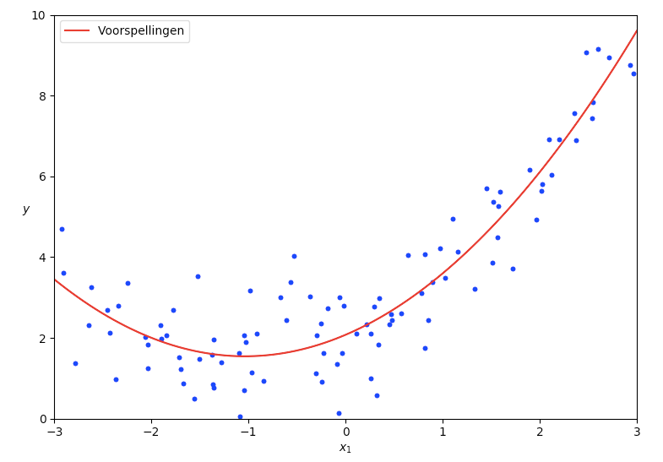

Slide 10
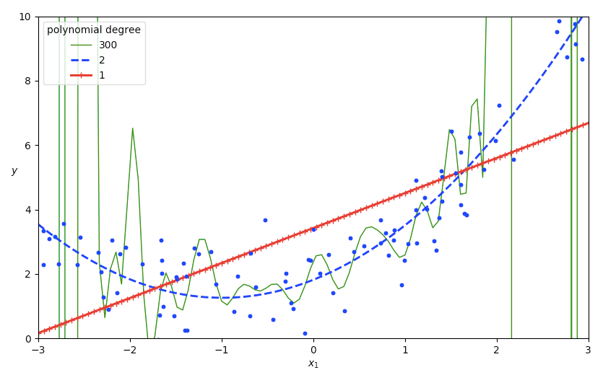

Slide 11

Voorkomen van overfitting
Verminderen van het aantal features
Welke features wel en niet te gebruiken?
Welk algoritme past het best?
Regularisatie
Verminderen van de grootte en complexiteit van

Slide 12
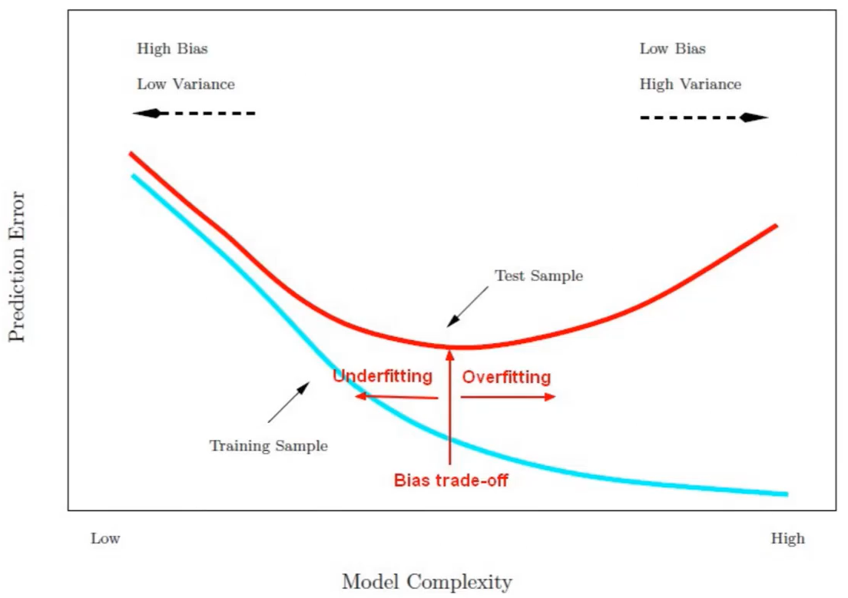
bias variance tradeoff
Bron: https://datalab.com.ng/wp-content/uploads/2020/05/Bias-Variance-Tradeoff.png

Slide 13
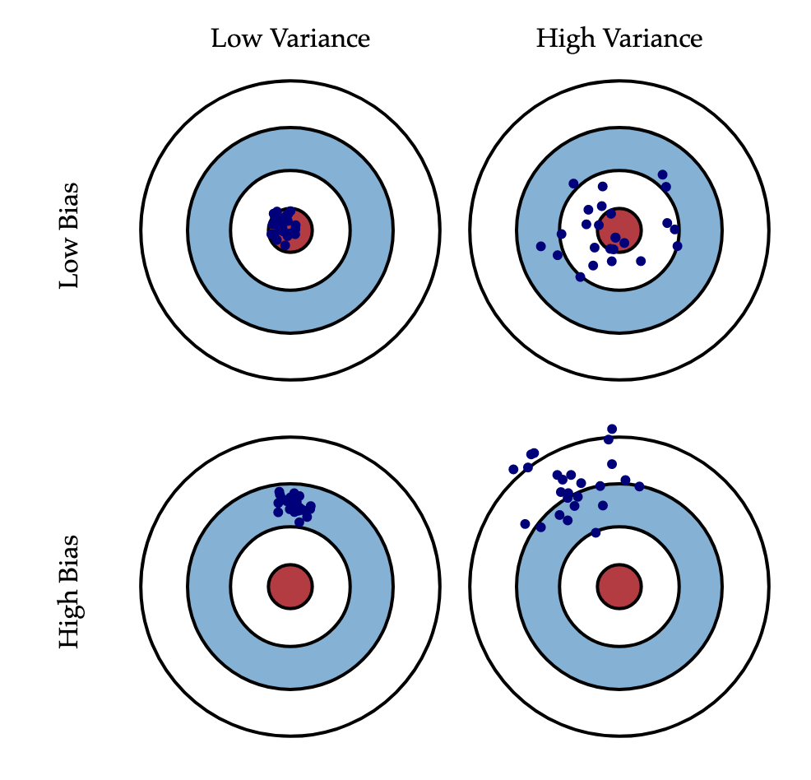
http://scott.fortmann-roe.com/docs/BiasVariance.html

Slide 14
ml:trainings-set,
cv-set en test-set

Slide 15
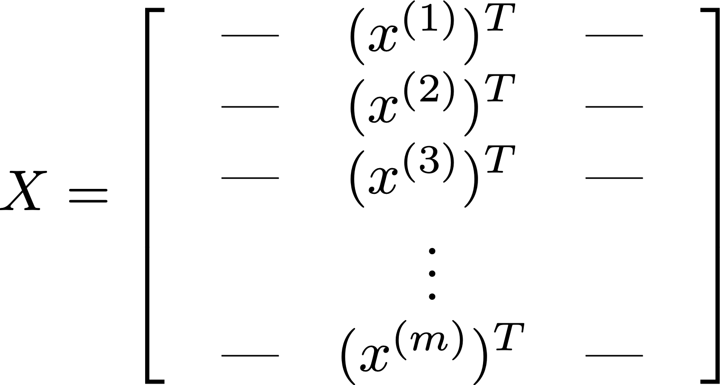

Slide 16
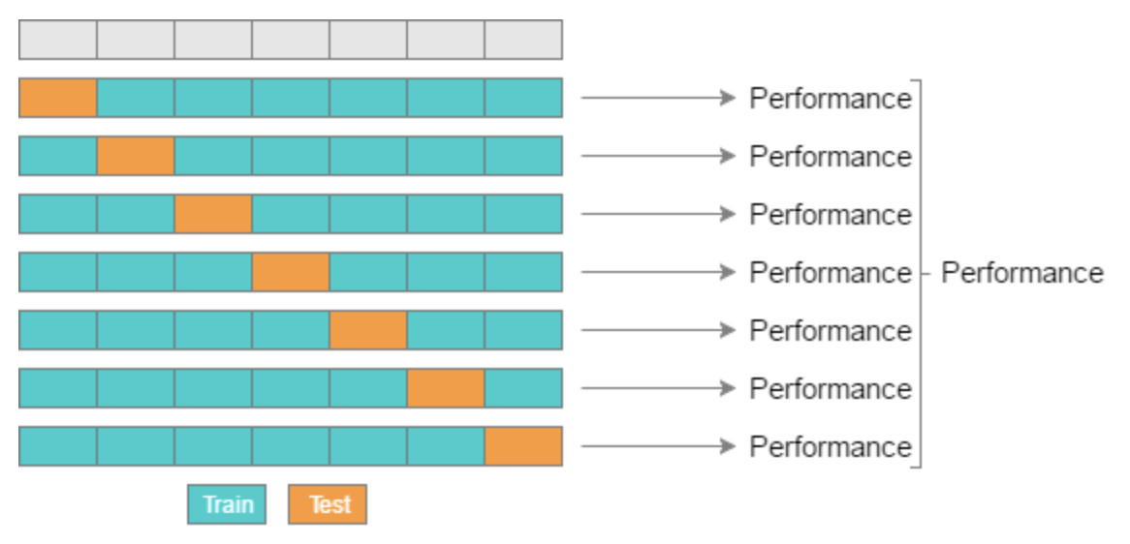
Cross-validation
https://towardsdatascience.com/cross-validation-a-beginners-guide-5b8ca04962cd

Slide 17



Maak verschillende hypothesen voor
Bepaal
voor elk van deze hypothesen
Selecteer de laagste
Bepaal de generalisatie van deze hypothese
met behulp van

Slide 18
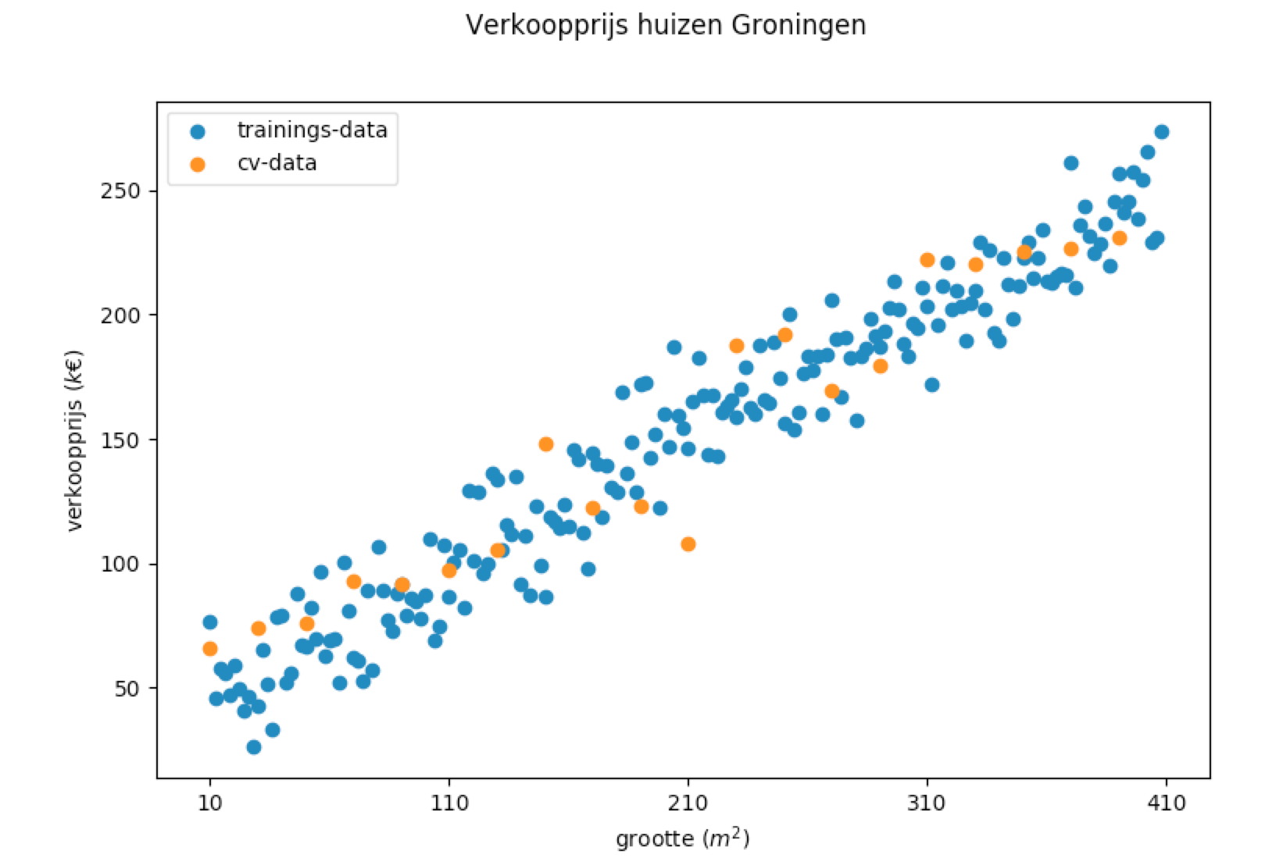

Slide 19
error →
degree →

Slide 20
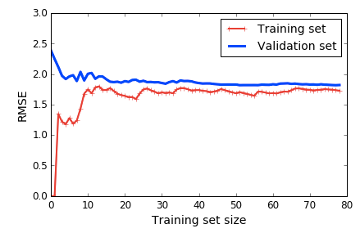

Slide 21
ml:confusion matrix

Slide 22
de confusion matrix
– voorspeld –
True Negative (TN)
False Positive (FP)
– werkelijk –
False Negative (FN)
True Positive (TP)

Slide 23

– voorspeld –
TN:
voorspeld als niet-spam, is ook geen spam
FP:
voorspeld als spam, is geen spam
– werkelijk –
FN:
voorspeld als niet-spam, is wel spam
TP:
voorspeld als spam, is ook spam

Slide 24




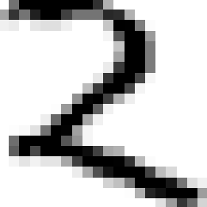

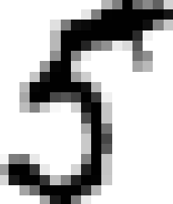





de confusion matrix
– voorspeld –
voorspeld als niet-5
is ook geen 5
voorspeld als 5
is geen 5
– werkelijk –
voorspeld als niet-5
is wel een 5
voorspeld als 5
is ook een 5

Slide 25
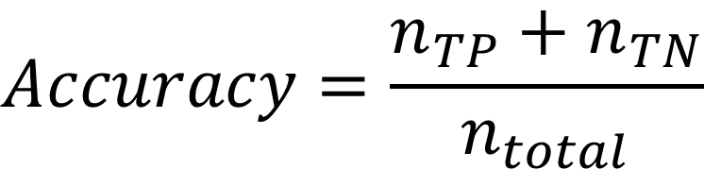
Beoordelingsmaten
$$Accuracy=\frac{n_{TP}+n_{TN}}{n_{total}}$$
Wanneer werkt deze maat wel en wanneer niet?

Slide 26
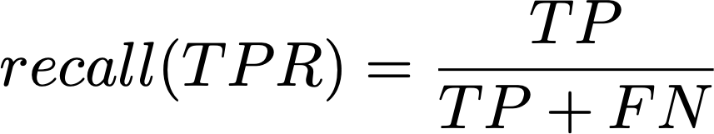
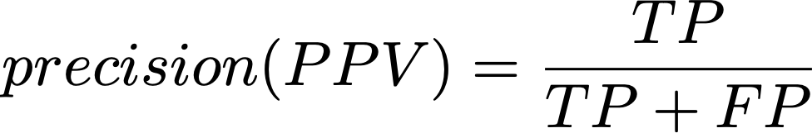
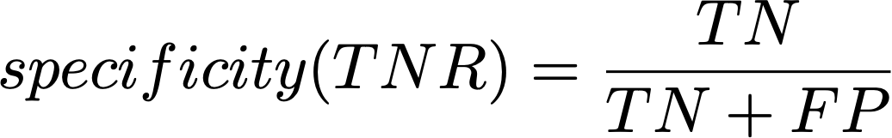
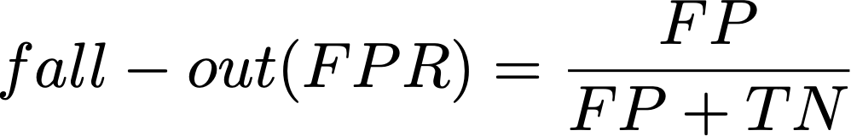

Slide 27
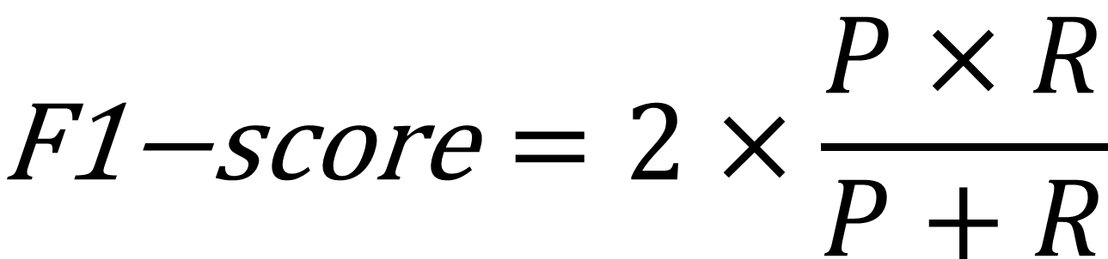
$$\text{F}\text{1−}\text{score}=2×\frac{P×R}{P+R}$$
Precision | Recall | Gemiddelde | F1-score
0,5 | 0,4 | 0,45
0,7 | 0,1 | 0,4
0,02 | 1,0 | 0,51

Slide 28
Precision en recall gaan over de zekerheid
waarmee we een voorspelling kunnen doen.
precision →
recall →

Slide 29
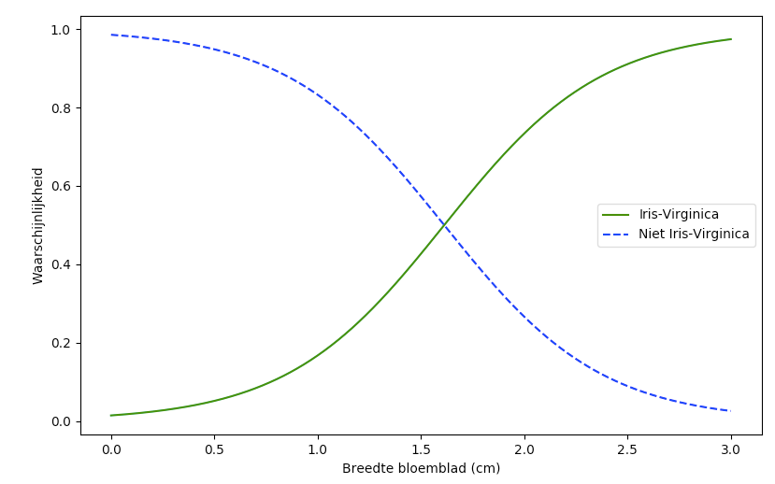

Slide 30
TPR →
FPR →

Slide 31
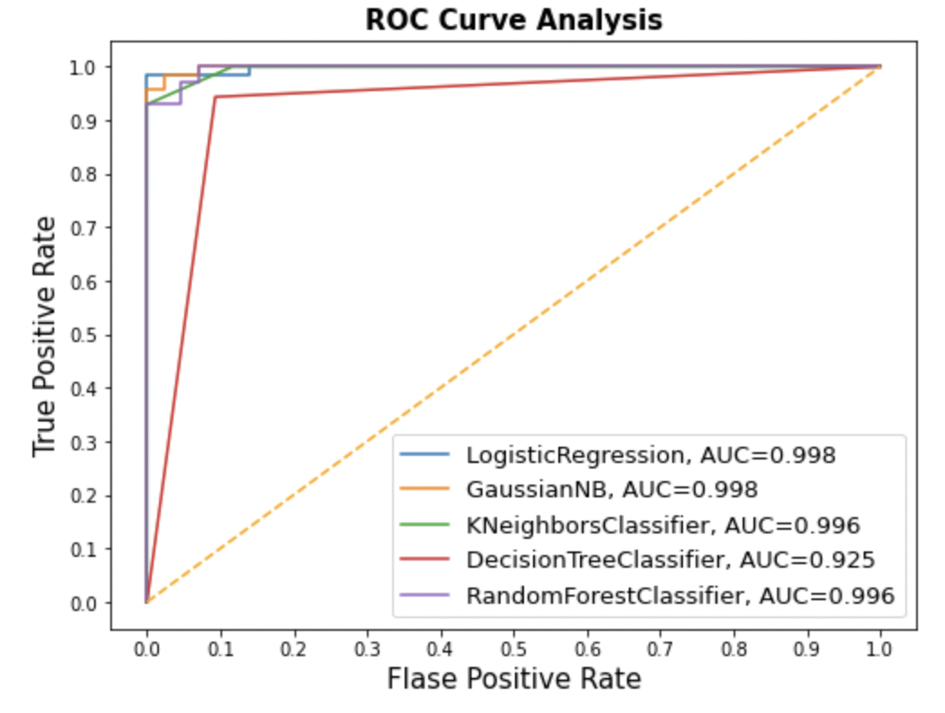

Slide 32
Hoe nu een ML-probleem adresseren?
Welk algoritme past het best bij dit probleem?
Wat zijn de beste waarden van
?
Wat is de beste graad van de polynoom?
Wat is de beste kernel die ik kan gebruiken?
Wat is de beste architectuur van het neurale netwerk?
Wat zijn de beste waarden van de initiële parameters?

Slide 33
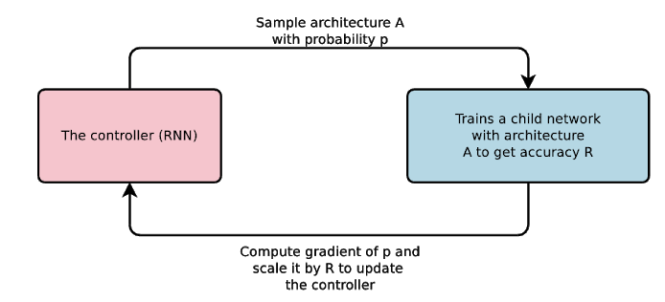
https://ai.googleblog.com/2017/05/using-machine-learning-to-explore.html

Slide 34




Slide 35

Intermezzo: live coding
Notebook over Modelevaluatie

Slide 36
ml:hyperparameter tuning

Slide 37
Hyperparameter tuning
Hyperparameters
Parameters van het model, niet van de data
Bijv. SVC: kernel, degree, C, gamma…
Vraag: welke combinatie van hyperparameters is de beste voor mijn ML-model?
Oplossing: gebruik ML!

Slide 38

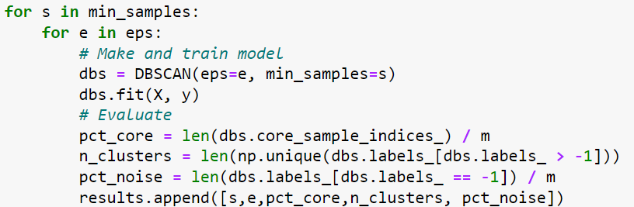
Hyperparameter tuning
Bijvoorbeeld in de DBSCAN-opdracht (set 3, opgave 3)

Slide 39
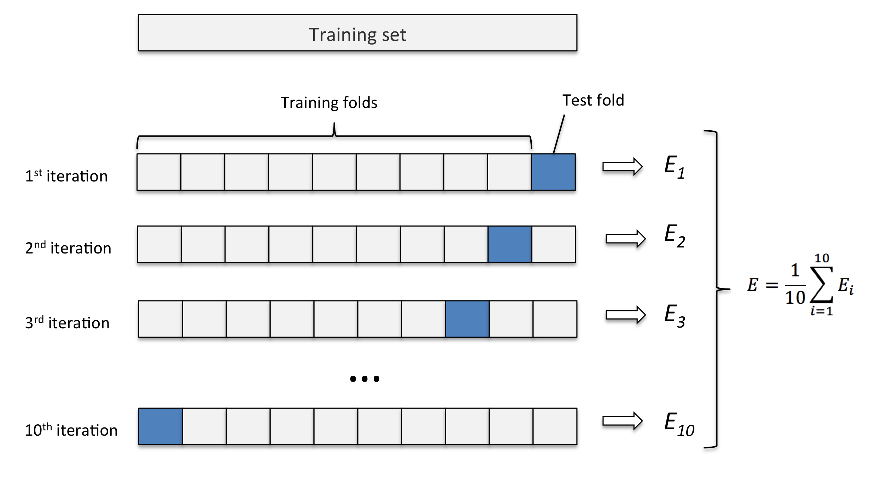
CV = Cross Validation
Bron: medium.com

Slide 40
GridSearchCV
Probeert alle combinaties van de opgegeven parameters uit
param_grid
Per combinatie Cross Validation met cv folds
Kan erg lang bezig zijn
Toevoegen van een parameter met n waardes maakt doorlooptijd n x langer

Slide 41
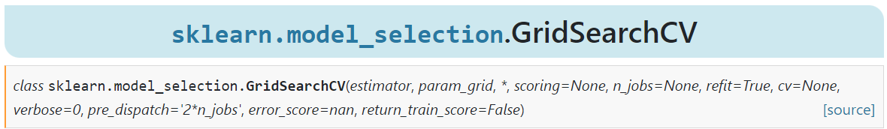
GridSearchCV in code
Na het fitten zijn o.a. op te vragen:
cv_results_
best_score_
best_params_
Voorbeeld in Notebook

Slide 42
RandomizedSearchCV
Performt veel beter dan GridSearchCV
Toevoegen van parameters maakt niet uit voor de doorlooptijd
Werkt soms zelfs beter dan GridSearchCV
Van continue variabelen kan hiermee elke waarde aan bod komen
Parameter n_iter bepaalt hoeveel iteraties je wilt doen
In elke iteratie wordt een random combinatie geprobeerd
param_grid => param_distributions

Slide 43
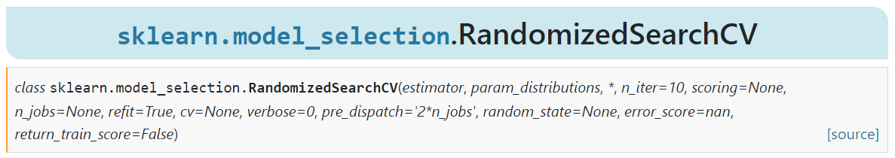
RandomizedSearchCV in code
Na het fitten zijn o.a. op te vragen:
cv_results_
best_score_
best_params_
Voorbeeld in Notebook

Slide 44
Halving
HalvingGridSearchCV en HalvingRandomSearchCV
Werken in rondes:
In de eerste ronde wordt een groot aantal combinaties van parameters gegenereerd
Van elke combinatie wordt een model gemaakt
Modellen worden getraind op een kleine subset van de trainingsdata => minder resources nodig
Alleen de beste modellen (1/factor) gaan door naar de volgende ronde
Elke ronde minder modellen en een grotere trainingsset = meer resources

Slide 45
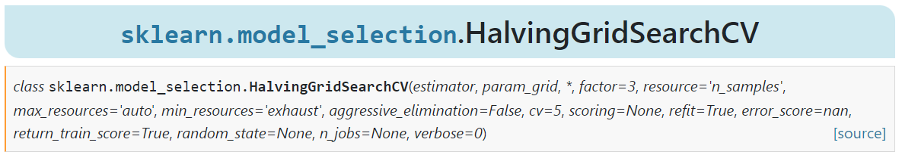
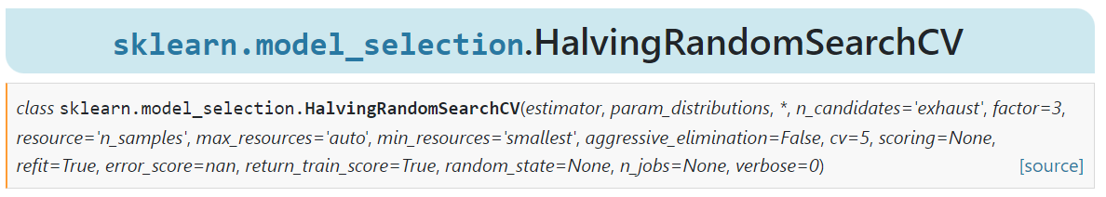
Halving in code

Slide 46
Intermezzo: live coding
Notebook over (Halving) Grid & Randomized Search

Slide 47
ml:dimensionality reduction

Slide 48
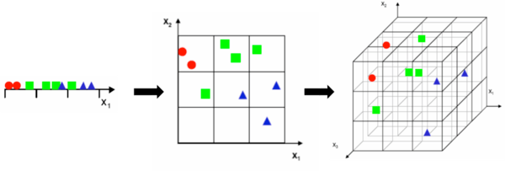
Dimensionality: Blessing or Curse?
Bron: commonlounge.com

Slide 49
Curse of Dimensionality
Elke feature erbij betekent een extra dimensie
Exponentiële groei
Performance-problemen
Meer dimensies → datapunten komen verder uit elkaar te liggen
2D-eenheidsvierkant: gem. afstand 0,52
3D-eenheidskubus: gem. afstand 0,66
1mD-eenheidshyperkubus: gem. afstand 408,25
Data wordt steeds ijler/sparser
Exponentieel meer data nodig, anders risico op overfitting van model
Clustering wordt erg lastig

Slide 50
Curse of Dimensionality
Grafisch uitgebeeld
Stel je een bol voor
Percentage binnenin de bol:
2D-vlak door het midden van de bol: 79%
3D-kubus om bol heen: 52%
10D-hyperkubus: 0,25%

Slide 51
Dimensionaliteitsreductie
Problemen met performance, clustering en overfitting
Daarom: aantal dimensies terugbrengen
Diverse technieken
Projectie
Manifold Learning
Principal Components Analysis

Slide 52
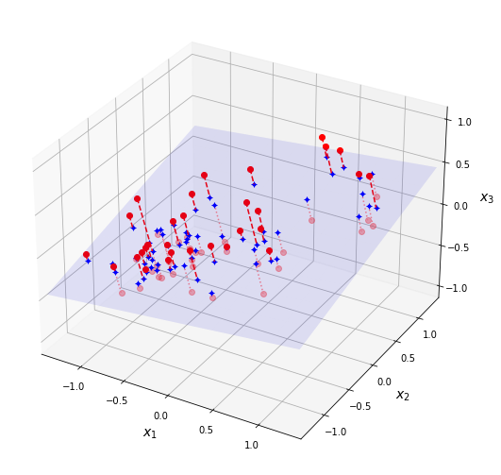
Projectie

Slide 53
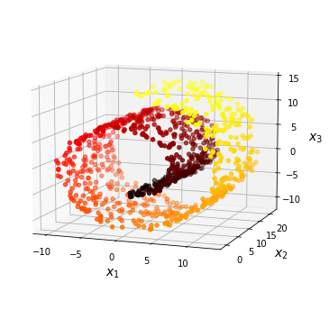
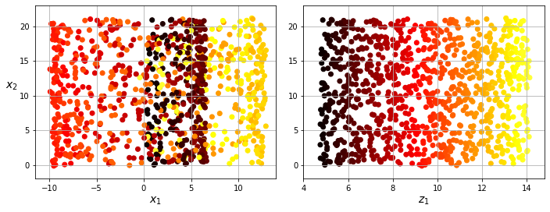
Manifold Learning
2D doorsnede, parallel aan x1
2D doorsnede, opgerold in de 3e dim.

Slide 54
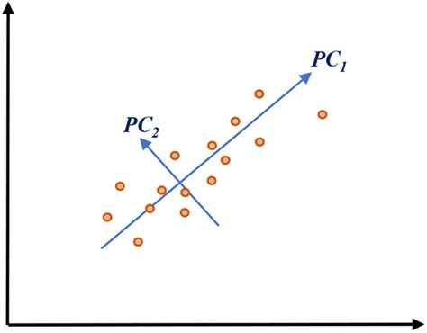
Principal Components Analysis (PCA)
Ook bekend als Factoranalyse
Voorbeeld van unsupervised learning
Net als Clustering
Transformatie van de oorspronkelijke data
Aantal features = aantal dimensies
In 2 dimensies vind je 2 PC’s
De eerste lijkt op lineaire regressie
De tweede staat er haaks op
Meer dimensies => meer PC’s
Steeds haaks op het hyperplane van de vorige PC’s
Bron: researchgate.net

Slide 55
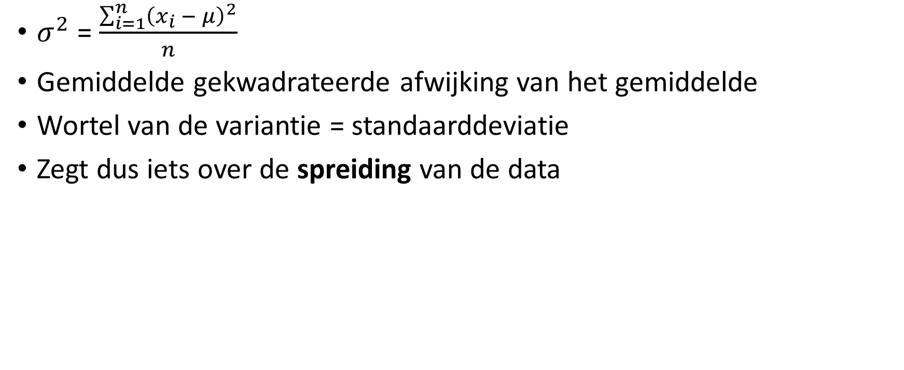
Hoe zat het ook alweer: variantie
$σ^{2}$ = $\frac{\sum_{i=1}^{n}{{\left(x_{i} − μ\right)}^{2}}}{n}$
Gemiddelde gekwadrateerde afwijking van het gemiddelde
Wortel van de variantie = standaarddeviatie
Zegt dus iets over de spreiding van de data

Slide 56
Wat is een Principal Component (PC)?
Elke PC verklaart een percentage van de variantie van de data
Keuze van de as zodanig dat dit % zo hoog mogelijk is
Of: zo klein mogelijke MSD tussen data en projectie daarvan op de as
Elke PC is een combinatie van features
Voorbeeld:
PC1 = 0.5 F1 + 0.2 F2
PC2 = -0.2 F1 + 0.05 F2
Bron: researchgate.net

Slide 57
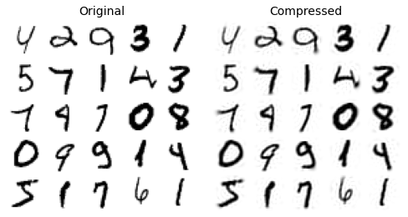
Toepassingen van PCA
Dimensionaliteitsreductie
Compressie

Slide 58

Afsluiting: live coding
Notebook over PCA met scikit-learn

